Slide 1
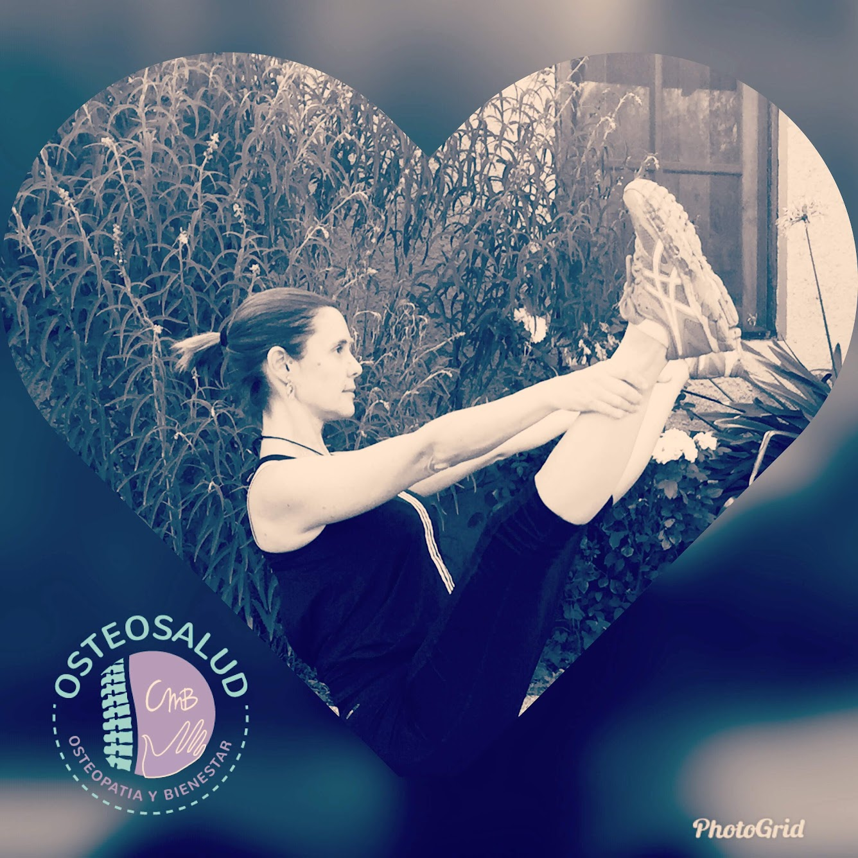
MÉTODO:
NO MÁS DOLOR
Integración
osteopatía y ejercicios
El cuerpo es movimiento by Cathelle Maité Buyse

Slide 2
¿Quién soy?
Osteópata DO (EOB, Barcelona)
Instructora pilates (peak pilates)
Licenciada en Educación Física (VUB, Bélgica)
Integración de osteopatía, pilates terapéutico y ejercicio funcional
CMB
Cathelle Maité Buyse
Cuerpo Mente
y Bienestar

Slide 3
Bienvenidos al
Método
No más dolor
Teórico-Práctico:
Comprender tu cuerpo: Anatomía, fisiología, neurología y modelos específicos.
Ejercicios específicos:
entrenamiento funcional, fuerza, pilates y estiramientos.
Conciencia postural: reconocer malas posturas y activar tu musculatura profunda (CORE).
Convertirse en actor activo en tu proceso de rehabilitación (moverte sin dolor).

